Slide 1
PEREMPUAN YANG LAIN

Slide 2
Setiap pernikahan harus berlandaskan rasa saling percaya – begitu juga dalam persekutuan kita dengan Tuhan, kita harus setia pada-Nya dan pada firman-Nya. Kitab Wahyu membicarakan tentang “mempelai Tuhan yang sejati”, tetapi ternyata di dunia ini ada “perempuan” lain yang mencoba menjerat orang-orang agar menyimpang dari Firman Tuhan. Kitab Wahyu berisi pekabaran yang mengejutkan tentang Babel, perempuan yang satu lagi itu. Babel sudah rubuh dan umat Tuhan harus keluar dari pengaruh sihirnya, kalau tidak, pasti binasa! Inilah bagian kedua dari pekabaran tiga malaikat. Di sini Anda
akan belajar tentang identitas
sesunguhnya dari Babel rohani dan
mengetahui cara-cara agar tidak
terjerat oleh kecantikannya yang
membinasakan.

Slide 3
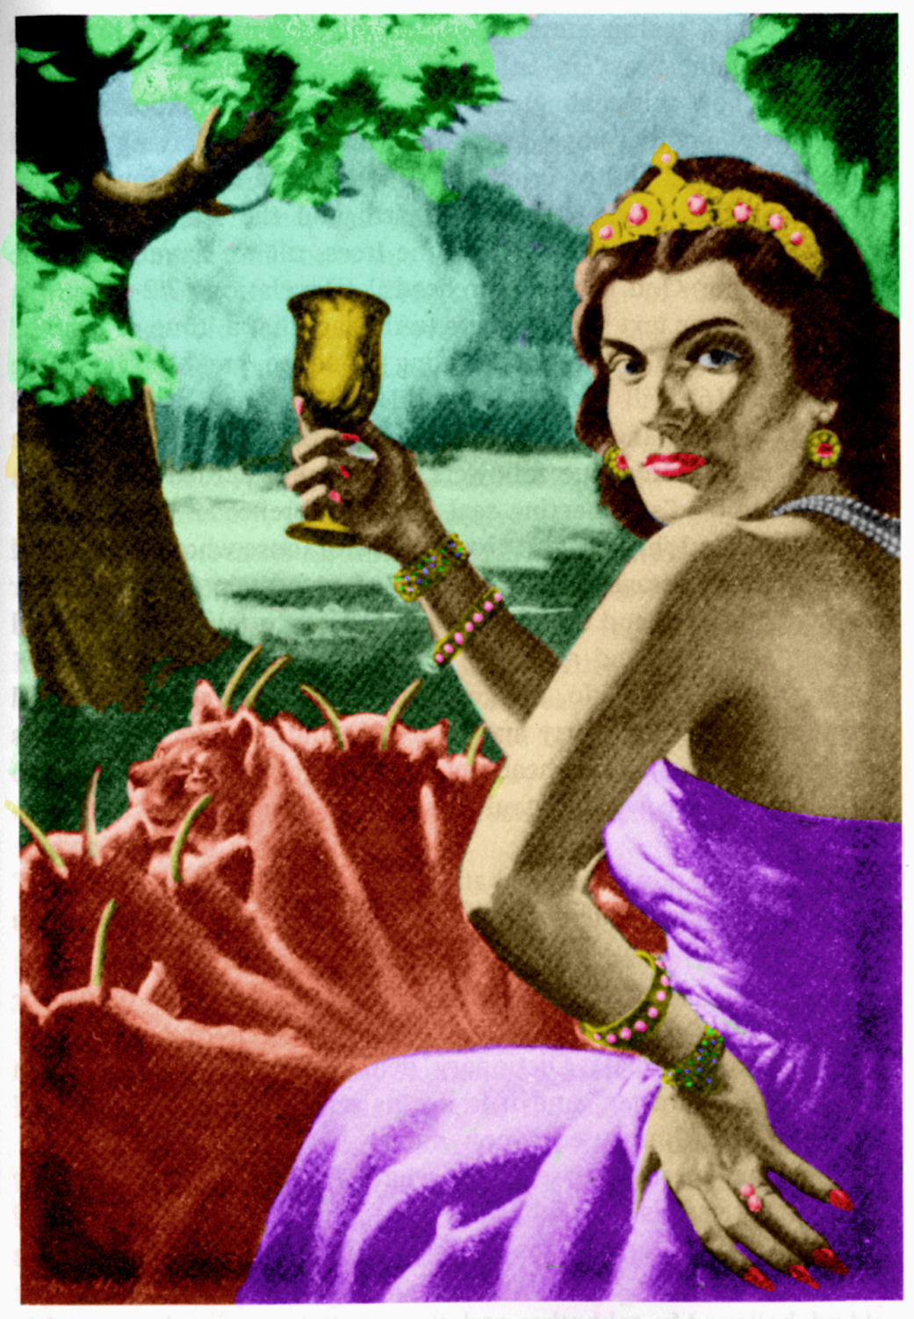
“Lalu datanglah seorang dari ketujuh malaikat, yang membawa ketujuh cawan itu dan berkata kepadaku: ‘Mari ke sini, aku akan menunjukkan kepadamu putusan atas pelacur besar, yang duduk di tempat yang banyak airnya. Dengan dia raja-raja di bumi telah berbuat cabul, dan penghuni-penghuni bumi telah mabuk oleh anggur percabulannya.’ Dalam roh aku dibawanya ke padang gurun. Dan aku melihat seorang perempuan duduk di atas seekor binatang yang merah ungu, yang penuh tertulis dengan nama-nama hujat. Binatang itu mempunyai tujuh kepala dan sepuluh tanduk…

Slide 4
“… Dan perempuan itu memakai kain ungu dan kain kirmizi yang dihiasi dengan emas, permata dan mutiara, dan di tangannya ada suatu cawan emas penuh dengan segala kekejian dan kenajisan percabulannya. Dan pada dahinya tertulis suatu nama, suatu rahasia: ‘Babel besar, ibu dari wanita-wanita pelacur dan dari kekejian bumi.’”
Wahyu 17:1-5
Tuhan menggambarkan Babel sebagai pelacur yang berbusana kain ungu dan kirmizi (merah keunguan). Dia duduk di atas binatang berwarna merah ungu, yang memiliki 7 kepala dan 10 tanduk, dan duduk di atas air.

Slide 5
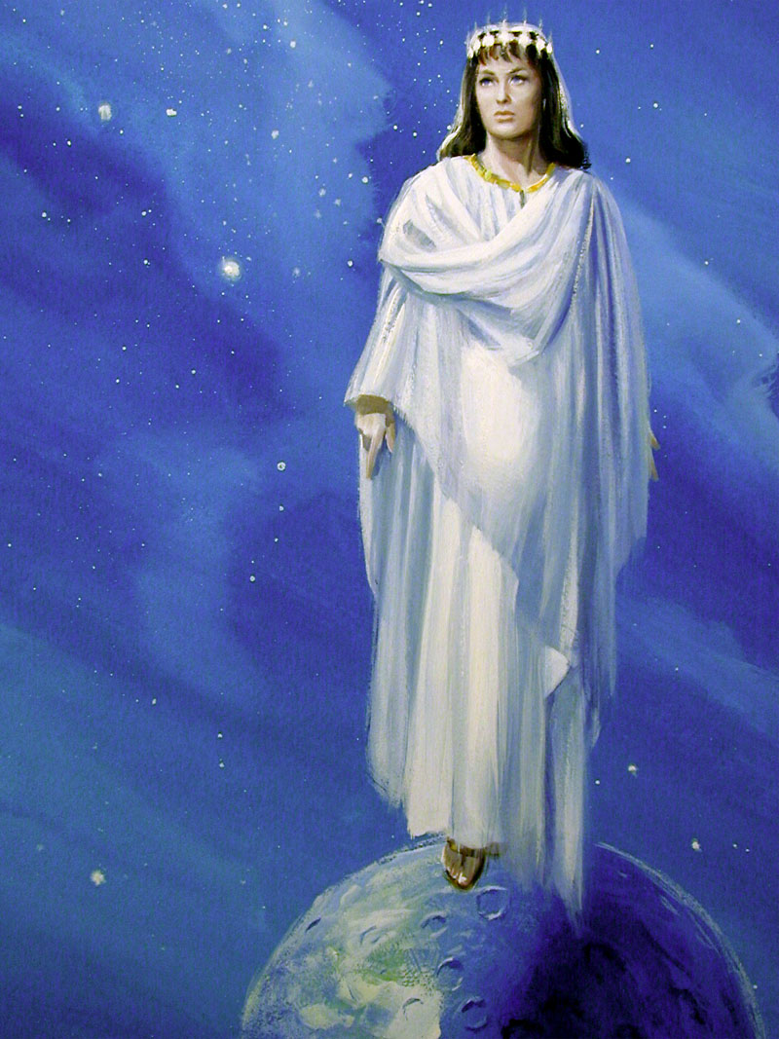
Perempuan murni dalam Wahyu 12
Dia adalah GEREJA ALLAH, yang terdiri dari orang-2 percaya sepanjang zaman (Yesaya 54: 5-6; 2 Korintus 11: 2)
Dia berselubungkan matahari, yaitu Kristus (Maleakhi 4: 2; Wahyu 1: 16)
Dia mengenakan mahkota kemenangan (Wahyu 2: 10)
Dia mengenakan 12 bintang, yang melambangkan umat Allah dalam PL (12 suku) dan PB (12 rasul).

Slide 6
“Hai anak manusia, beritahukanlah kepada Yerusalem perbuatan-perbuatannya yang keji… Tetapi engkau mengandalkan kecantikanmu dan engkau seumpama bersundal dalam menganggarkan ketermasyhuranmu dan engkau menghamburkan persundalanmu kepada setiap orang yang lewat” (Yehezkiel 16:2, 15).
Sama seperti perempuan murni melambangkan umat yang murni yang setia kepada Tuhan , begitu juga perempuan suldal (pelacur) melambangkan gereja yang cemar, sudah rubuh, dan tidak setia kepada Tuhan (Yakobus 4:4).

Slide 7
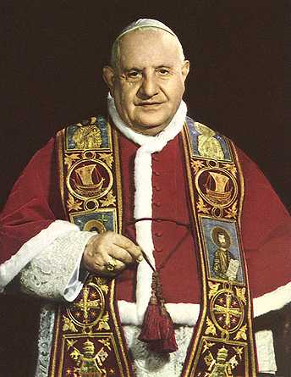
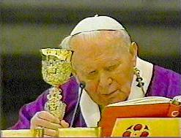
“Dan perempuan itu memakai kain ungu dan kain kirmizi yang dihiasi dengan emas, permata dan mutiara, dan di tangannya ada suatu cawan emas penuh dengan segala kekejian dan kenajisan percabulannya. Dan pada dahinya tertulis suatu nama, suatu rahasia: ‘BABEL BESAR, IBU DARI WANITA-WANITA PELACUR DAN DARI KEKEJIAN BUMI.’ Dan aku melihat perempuan itu mabuk oleh darah orang-orang kudus dan darah saksi-saksi Yesus. Dan ketika aku melihatnya, aku sangat heran” (Wahyu 17:4-6).
Betapa sebuah gambaran yang jelas tentang gereja Roma Katolik!lihatlah warna perempuan itu – ungu dan kirmizi; lihatlah kekayaannya dan permata dan CAWAN EMAS di tangannya penuh dengan doktrin yang salah yang membuat orang banyak mabuk jika mereka mempercayainya.

Slide 8
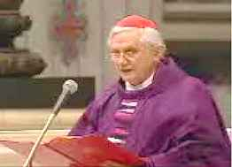
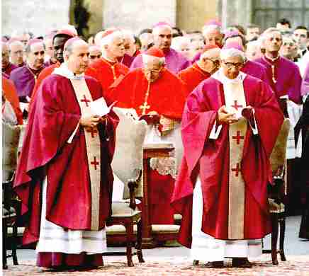
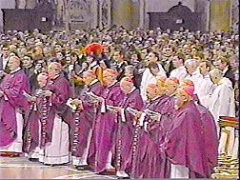
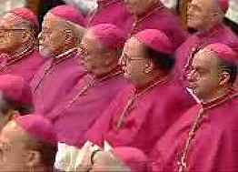
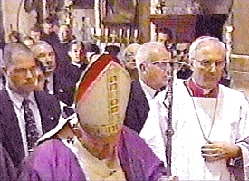
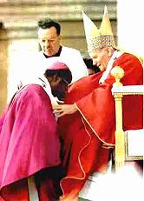
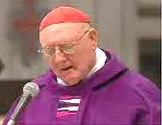
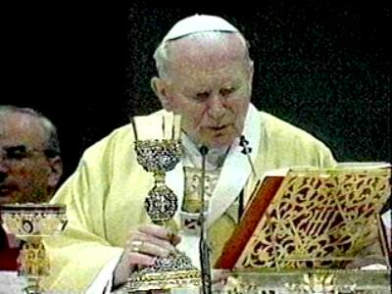
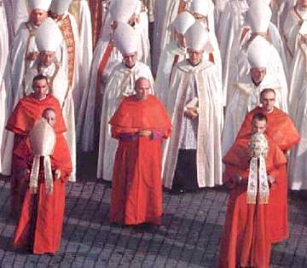
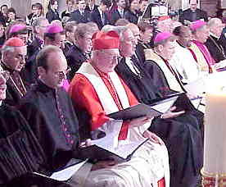

Slide 9
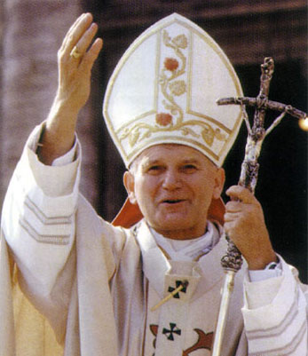
“Babel besar, ibu dari wanita-wanita pelacur” dalam Wahyu 17 merujuk kepada satu gereja yang menyebut dirinya gereja induk – Vatikan. Imam Katolik terkenal, John A. O’Brien berkata: “Ibadah Minggu ini tetap ada sebagai pengingat akan gereja induk dari mana golongan-golongan non-Katolik memisahkan diri, ibarat seorang anak yang kabur dari ibunya” [John A. O’Brien, The Faith of Millions (Huntington, IN: Our Sunday Visitor, Inc., 1974), hal. 401].

Slide 10
Ciri-ciri yang digunakan dalam Wahyu 17 untuk menggambarkan
Ibu dan binatang yang ditungganginya cocok dengan Kepausan:
Dia menganiaya umat Tuhan (ay. 6). Pelajaran 15 dan 20. Sebagian besar pemimpin reformasi mengajarkan bahwa “Babel” di Wahyu 17 adalah Kepausan.
Dia memakai pakaian ungu dan kirmizi (ay. 4). Para paus sering mengenakan pakaian ungu bila menghadiri acara-acara penting, dan warna kirmizi adalah warna jubah kardinal.
Ketujuh kepala binatang itu (ay. 3) di mana perempuan itu duduk adalah tujuh gunung (ay. 9). Sudah dikenal luas bahwa Roma, markas besar kepausan, didirikan di atas tujuh bukit atau gunung (“la città dei sette colli”).

Slide 11
Ciri-ciri yang digunakan dalam Wahyu 17 untuk menggambarkan
Ibu dan binatang yang ditungganginya cocok dengan Kepausan:
Binatang itu penuh hujat (ay. 3), ciri yang juga sangat cocok dengan kepausan (Pelajaran 15 dan 20).
“Kota besar yang memerintah atas raja-raja di bumi” (ay. 18). Alexander Flick mengatakan bahwa sejak abad ke-13 paus “setidaknya dalam teori dan pengakuannya … adalah penguasa seluruh dunia dalam masalah-masalah duniawi dan rohani” [The Rise of the Medieval Church, (New York: Burt Franklin, 1959), hal. 575, 576]. Ciri ini tak bisa cocok bila diterapkan pada kerajaan atau negara lain, tapi sangat cocok dengan Kepausan.
Banyak tokoh reformasi (Huss, Wycliffe, Luther, Calvin, Zwingli, Melancthon, Cranner, Tyndale, Latimer, Ridley, dll) mengajarkan bahwa Kepausan adalah kuasa yang dimaksud di sini [George Eldon Ladd, The Blessed Hope (Grand Rapids, MI: William B. Eerdman’s Publishing Co., 1956), hal. 32-34].

Slide 12
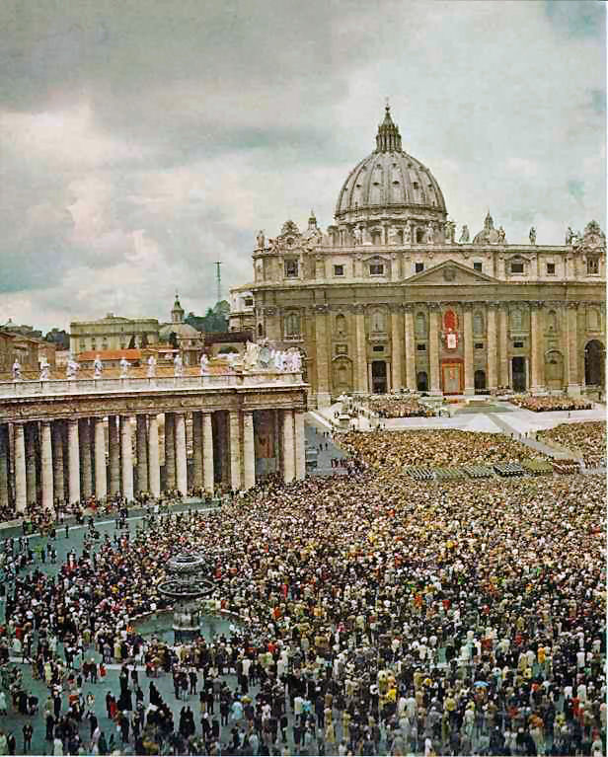
Dia adalah ibu Gereja – ini tepat seperti klaim dari kekuasaan Roma. Gereja-gereja Protestan adalah anak-anaknya. Dan dia mabuk oleh darah orang-orang kudus dan para martir untuk Yesus, saat dia menganiaya dan membunuh mereka!

Slide 13
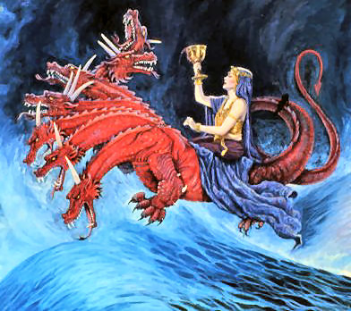
Di dalam Wahyu 17, Ibu Babel digambarkan sedang menunggang binatang berkepala 7 dan bertanduk 10. Di dalam Wahyu 13:1-10, Tuhan menggambarkan Kepausan sebgai gabungan gereja dan negara (Pelajaran 20). Di Wahyu 17, Tuhan menggambarkan gereja 9perempuan) dan negara (binatang) sebagai dua mahkluk yang terpisah, walau berhubungan. Perempuan itu menunggangi binatang, melambangkan Gereja mengendalikan pemerintahan negara Vatikan.

Slide 14
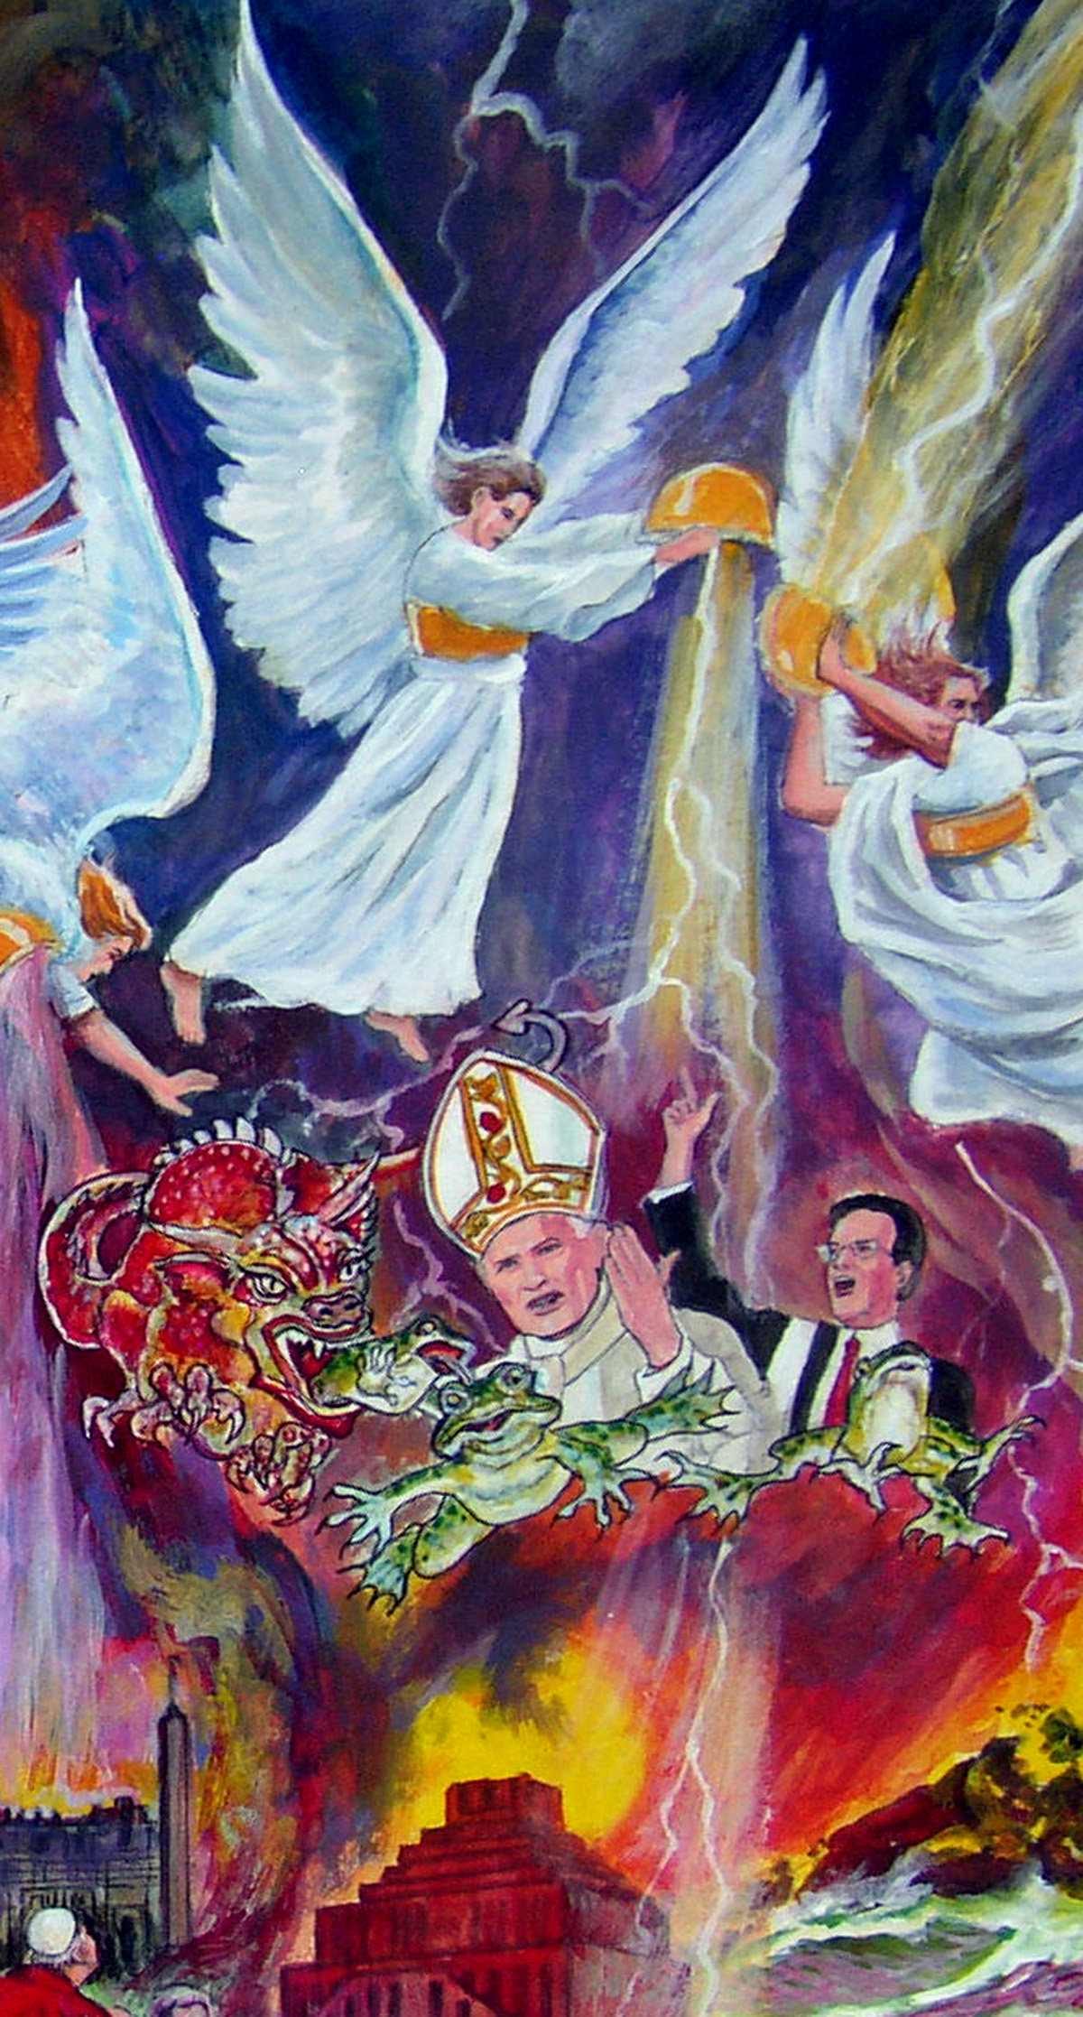
Kekuatan-
Kekuatan
Apa Lagi
Yang Bergabung
Dengan Kepausan?

Slide 15
“Dan aku melihat dari mulut naga dan dari mulut binatang dan dari mulut nabi palsu itu keluar tiga roh najis yang menyerupai katak. Itulah roh-roh setan yang mengadakan perbuatan-perbuatan ajaib, dan mereka pergi mendapatkan raja-raja di seluruh dunia, untuk mengumpulkan mereka guna peperangan pada hari besar, yaitu hari Allah Yang Mahakuasa.”
Wahyu 16:13, 14

Slide 16
Naga di Wahyu 12:3, 4 dan nabi palsu di Wahyu 13:11-14; 19:20 membentuk koalisi dengan binatang di Wahyu 13:1-10 (Kepausan).
Naga di Wahyu 12 melambangkan Setan yang bekerja melalui Roma kekaisaran (Pelajaran 20). Di zaman akhir ini, yang disebut naga termasuk agama-agama non-Kristen seperti Budha, Shinto, Hindu, gerakan New Age, humanisme sekuler, Timur Tengah, Afrika, Australia, dll. Naga itu sendiri (Lusifer) akan tampil juga, menyebut dirinya juruslamat yang bangkit pada hari “Minggu”, memimpin “perdamaian dunia.”
Nabi palsu di Wahyu 12 melambangkan agama-agama Kristen dari golongan Protestan yang berpusat di Amerika, yang akan memimpin dalam mendesak dan mempengaruhi seluruh dunia agar menyembah Setan pada hari Minggu (Pelajaran 21).

Slide 17
Binatang itu adalah Kepausan (Pelajaran 20).
Ketiga kekuatan ini: agama-agama lain + mayoritas negara-negara di dunia, Vatikan dan Amerika Serikat, akan menjadi sekutu dalam Harmagedon – perang terakhir melawan Tuhan, Hukum-Nya, dan umat-Nya yang setia. Koalisi ini disebut “Babel besar” oleh Tuhan di dalam Wahyu 18:2.

Slide 18
“Mereka seia sekata, kekuatan dan kekuasaan mereka mereka berikan kepada binatang itu” (Wahyu 17:13).
Wahyu 16:13, 14 mengatakan “Tiga roh najis yang menyerupai katak” yaitu “roh-roh Setan” akan menggabungkan mereka melalui mukjizat-mukjizat yang mereka tampilkan. Mukjizat “kebangkitan orang mati” adalah ikatan yang mempersatukan mereka. Setan dan malaikat-malaikatnya berperan sebagai orang mati yang bangkit kembali, nabi-nabi yang bangkit, malaikat-malaikat suci (2 Korintus 11:13, 14), dan bahkan Juruslamat sendiri (Matius 24:24) – akan meyakinkan seluruh dunia bahwa gerakan mereka dituntun oleh Tuhan. Tiga roh najis ini “membuktikan” bahwa orang mati bisa bangkit.
Buktinya:

Slide 19
Vatikan selama ini mengajarkan bahwa Maria dibangkitkan dan diangkat dengan tubuh jasmani, dan bahwa roh-roh orang mati tanpa tubuh menjadi snto-santo pelindung yang memberkati pengikutnya dengan mukjizat-mukjizat.
Semua agama lain pada dasarnya menganut kepercayaan bahwa orang mati memiliki roh yang tetap hidup tanpa tubuh jasmani. Pengikut gerakan New Age selama ini menekankan pentingnya channeling (sėance) – upacara pemanggilan “arwah” – padahal yang datang adalah roh Setan.
Mayoritas golongan Protestan selama ini percaya bahwa roh orang mati tanpa tubuh ada di sorga atau neraka. Dengan demikian mereka sangat rentan terhadap penipuan yang berperan sebagai orang mati.

Slide 20
Beberapa ajaran palsu Babel
Yang tidak ada di dalam Alkitab:
Sepuluh Hukum Tuhan sudah diubah atau dibatalkan. Hukum Tuhan tidak mungkin bisa diubah atau dibatalkan (Lukas 16:7). Pelajaran 6 mengutip bukti-bukti yang kuat yang tak terbantahkan.
Jiwa manusia adalah baka. Alkitab menyebut kata “jiwa” dan “roh” 1700 kali. Tapi tak satu pun disebut baka bila membicarakan jiwa dan roh manusia. Roh manusia dan jiwa manusia lenyap bila dia mati (Pengkhotbah 9:5, 10), dan tak satu pun manusia menerima kebakaan di zaman sekarang ini, barulah nanti pada saat kedatangan Tuhan yang kedua kali (1 Korintus 15:51-54). Pelajaran 10 memberikan informasi lebih lanjut.

Slide 21
Beberapa ajaran palsu Babel
Yang tidak ada di dalam Alkitab:
Orang jahat dibakar selama-lamanya di neraka. Alkitab mengajarkan bahwa orang-orang berdosa akan binasa total, lenyap, baik tubuh dan jiwanya akan binasa dalam api (Matius 10:28). Api neraka selama-lamanya tidak diajarkan di dalam Alkitab. Pelajaran 11 memberikan informasi lebih lanjut.
Baptis selam tidaklah perlu. Baptis selam adalah satu-satunya baptisan yang diakui di dalam Alkitab. Pelajaran 9 memberikan informasi lebih lanjut.
Hari Minggu (Dies Solis) adalah Hari Tuhan (Dies Domini). Alkitab mengajarkan, tanpa ragu, bahwa hari Tuhan yang kudus adalah hari Sabat, hari ketujuh – Sabtu. Pelajaran 7 memberikan informasi lebih lanjut.

Slide 22
Panggilan Allah yang terakhir
kepada orang-orang yang ada di Babel:
“Lalu aku mendengar suara lain dari sorga berkata: ‘Pergilah kamu, hai umat-Ku, pergilah dari padanya supaya kamu jangan mengambil bagian dalam dosa-dosanya, dan supaya kamu jangan turut ditimpa malapetaka-malapetakanya. Sebab dosa-dosanya telah bertimbun-timbun sampai ke langit.’”
Wahyu 18:4, 5

Slide 23
Perhatikan bahwa Tuhan menyebut orang-orang yang saat ini ,asih ada di Babel “umat-Ku.” Ada banyak umat Tuhan yang masih ada di dalam Babel saat ini yang belum pernah mendengar tentang pekabaran amaran ini. Mereka sangat mengasihi Tuhan, dan Tuhan menyebut mereka umat-Nya.
“Akulah gembala yang baik dan Aku mengenal domba-domba-Ku dan domba-domba-Ku mengenal Aku … Ada lagi pada-Ku domba-domba lain, yang bukan dari kandang ini; domba-domba itu harus Kutuntun juga dan mereka akan mendengarkan suara-Ku dan mereka akan menjadi satu kawanan dengan satu gembala” (Yohanes 10: 14, 16).
Tuhan mengenal umat-Nya yang ada di Babel saat ini. Dia berjanji untuk memanggil mereka keluar dari Babel sebelum dihancurkan. Tuhan juga berjanji bahwa umat-Nya yang saat ini masih ada di dalam Babel akan mendengar dan mengenal suara-Nya dan akan keluar dari tempat berbahaya itu dan menuju ke tempat yang aman.

Slide 24
Jika Anda saat ini sedang berada di dalam Babel, Tuhan meminta Anda untuk mendengarkan
dan mematuhi panggilan Tuhan untuk keluar dari Babel. Maukah Anda mendengar dan mematuhi pangilan-Nya?

